Slide 1
Hejmat! Edukačný softvér pre deti 2. ročníka ZŠ
Branislav Blažek, Nikola Verbová

Slide 2
Obsah
Úvod
Problematika a prehľad literatúry
Matematika na prvom stupni základnej školy
Softvér
Analýza existujúcich edukačných softvérov
Ciele a kritéria práce
Materiál a metodika
Návrh hry
Vývoj hry
Prostredie Hejmat!

Slide 3
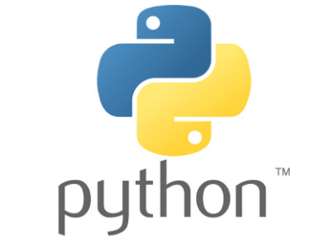
Úvod
Počítačová hra
Opakovanie učiva a rozvíjanie logického myslenia detí
Prvý stupeň základnej školy
Python
https://www.pcrevue.sk/a/Python---zaciname

Slide 4
Matematika na prvom stupni základnej školy
Štátny vzdelávací program
Sčítanie a odčítanie v obore do 20 s prechodom cez základ, počítanie spamäti a automatizáciu spojov
Hejného matematika

Slide 5
Softvér
Kritériá pre vzdelávací softvér:
Obsah a jeho didakticko-metodické spracovanie
Interaktivita
Pomoc a spätná väzba
Ovládanie a navigácia
Vizuálne spracovanie

Slide 6
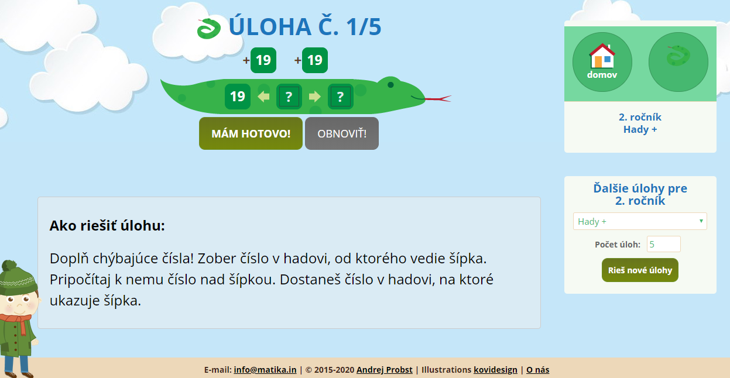
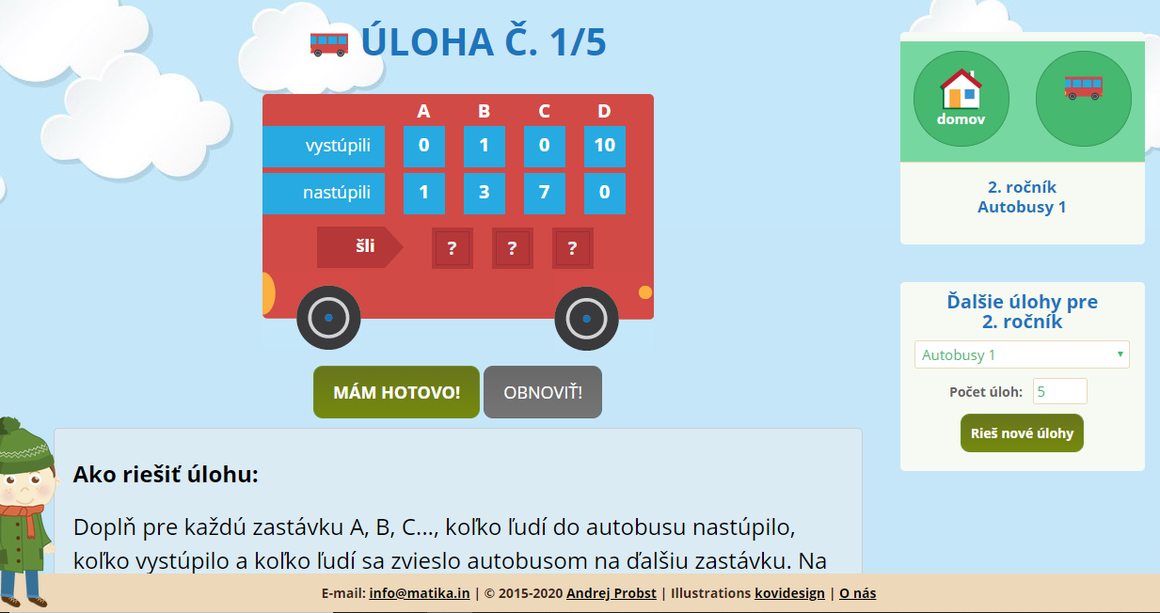
Analýza existujúcich edukačných softvérov
matika.in

Slide 7
Ciele a kritéria práce
jednoduché ovládanie
pútavá grafika
prehľadnosť
pomôcka
počítačová hra, učebná pomôcka a voľnočasová aktivita
rôzne spôsoby výuky matematiky
širšie využívanie IKT technológií

Slide 8
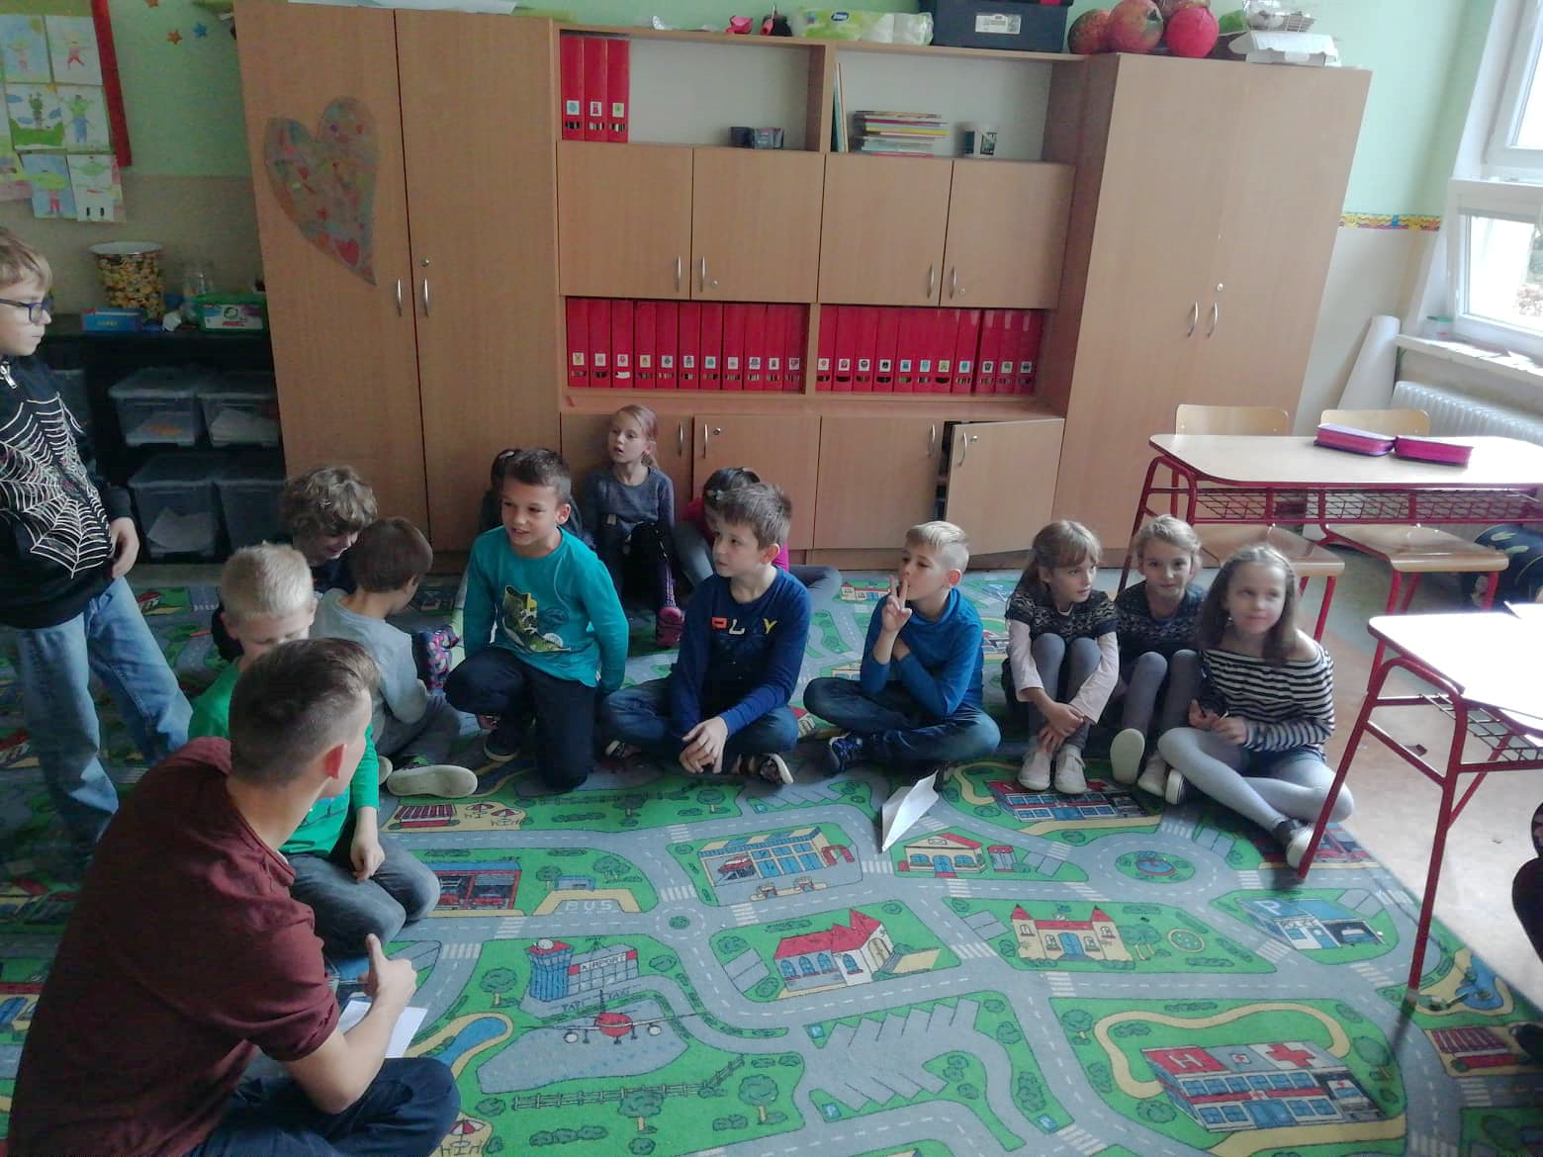
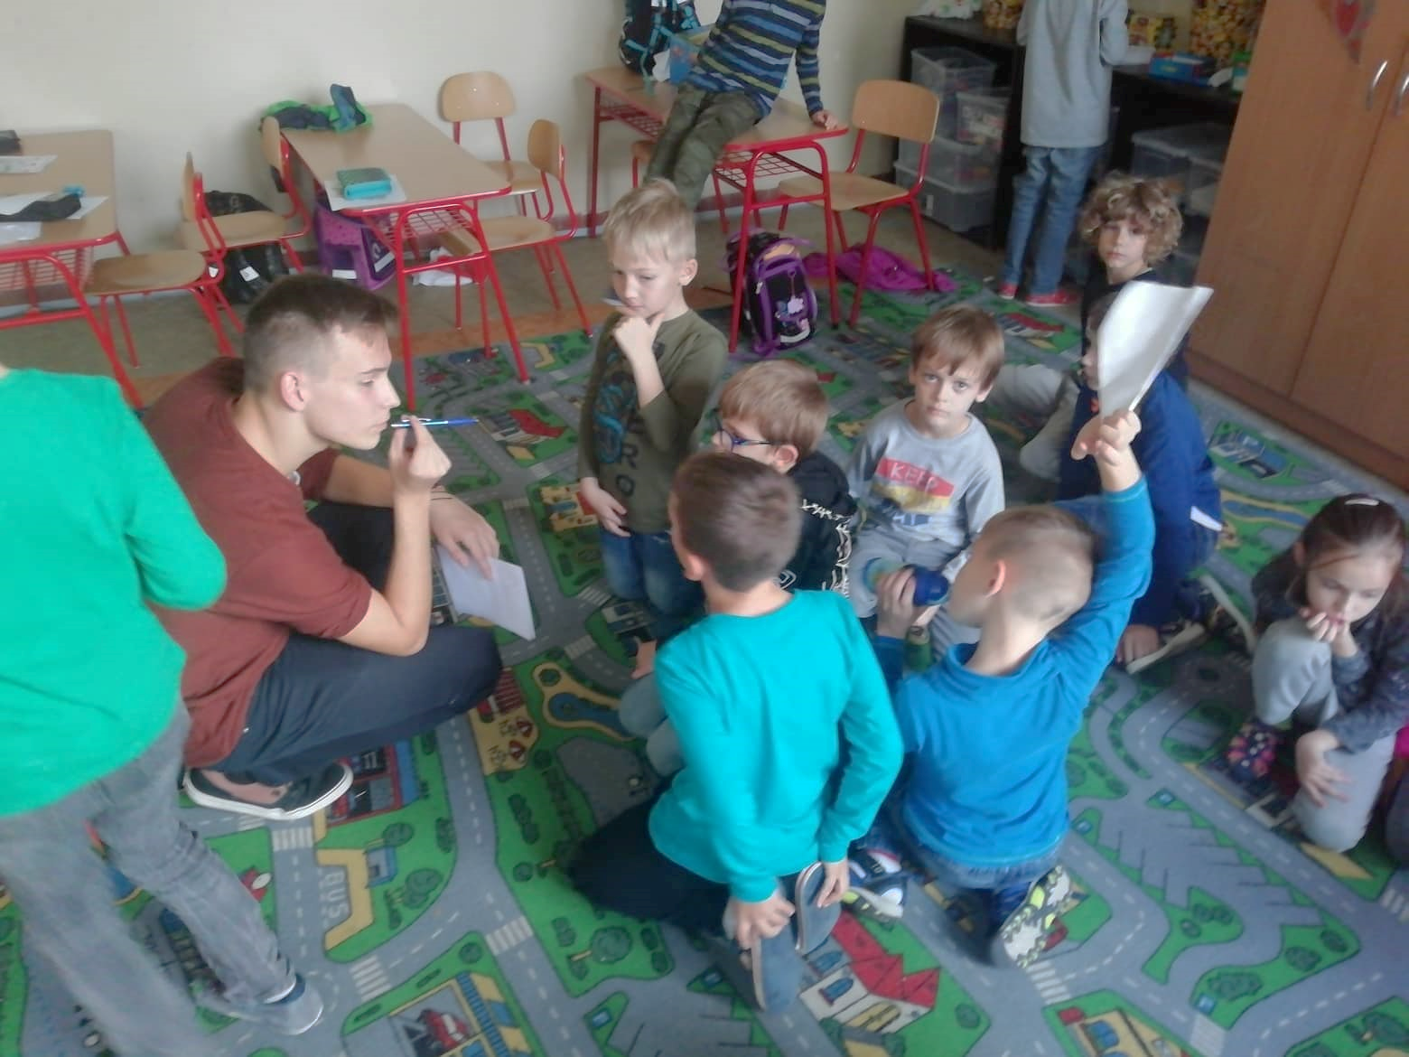
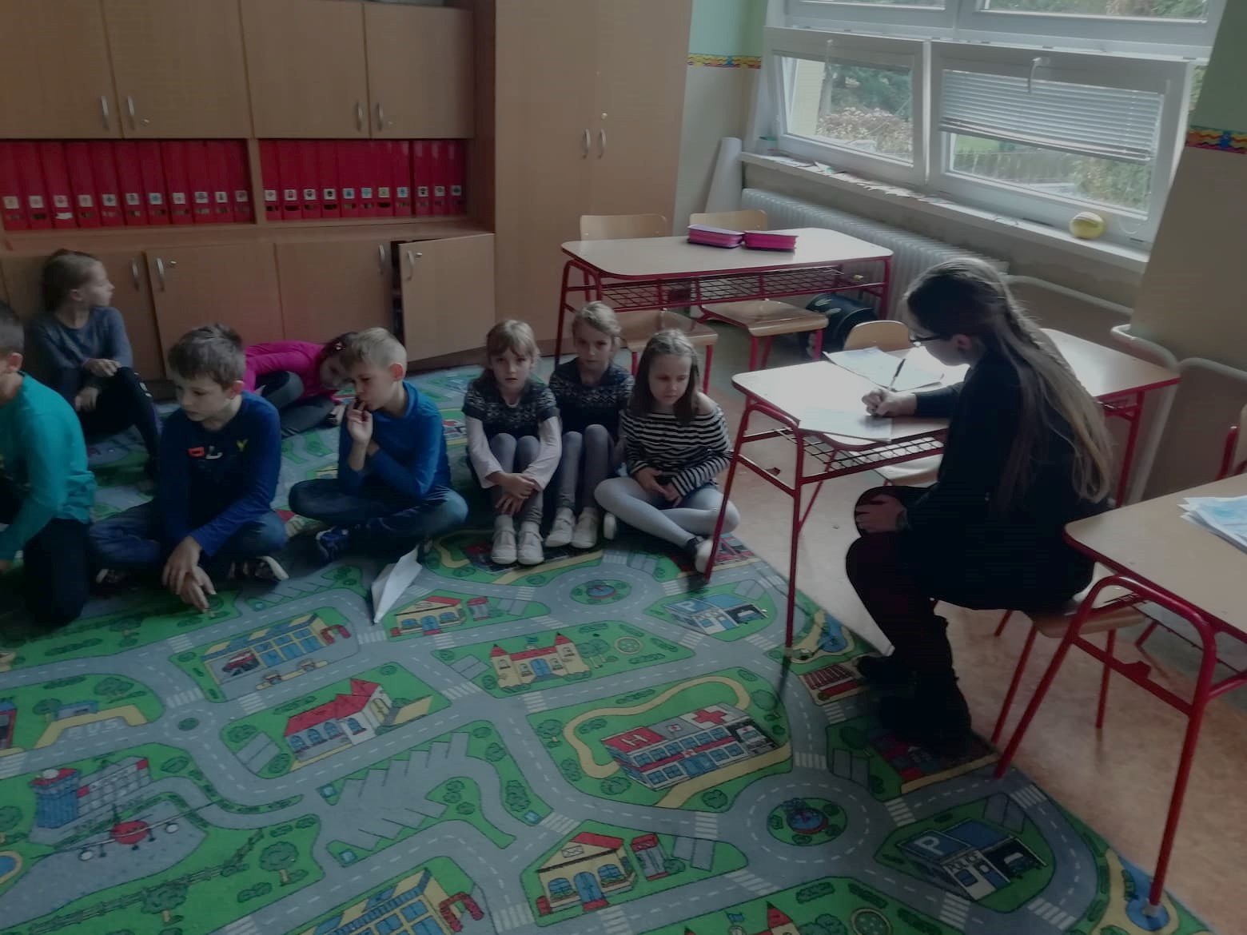
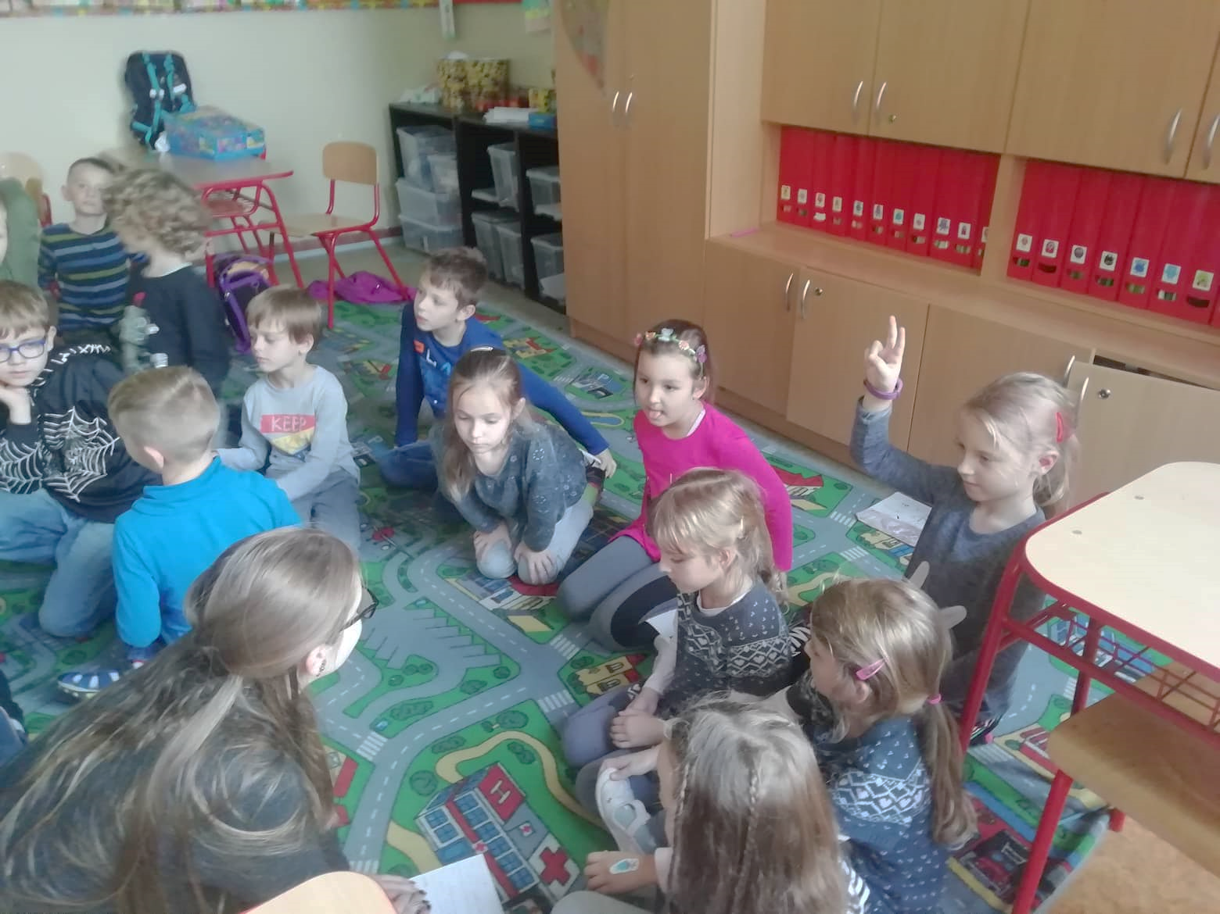
Materiál a metodika
ZŠ v Trnovom
19 žiakov druhého ročníka, 12 chlapcov a 9 dievčat
Otázky o hrách
Z odpovedí vyplynulo:
určitá postupnosť levelov (náročnosť alebo odmena)
tematika - zvieratká

Slide 9
Návrh hry

Slide 10
Vývoj hry

Slide 11
Prostredie Hejmat!
Úvodná obrazovka
Zajkov domček
Žabkin domček

Slide 12
Výsledky práce

Slide 13
Zdroje
BÁLINT, Ľ. a kol. 2009. Štátny vzdelávací program MATEMATIKA (Vzdelávacia oblasť: Matematika a práca s informáciami) PRÍLOHA ISCED 1. [online]. Bratislava: Štátny pedagogický ústav, 2009. Dostupné na: http://www.statpedu.sk/files/articles/dokumenty/statny-vzdelavaci-program/matematika_isced1.pdf dňa 28.12.2019
Krnáč, J. a kol. 2010. Učiteľova dielňa. Ďalšie vzdelávanie učiteľov základných škôl a stredných škôl v predmete informatika. Zvolen ISBN 978–80–8118–041–5
Púpavová. M. (dátum neuvedený, citované 19.1.2020) Hejného metóda: Matematika môže deti naozaj baviť. [online]. Dostupné na: https://eduworld.sk/cd/martina-pupavova/2569/hejneho-metoda-matematika-moze-deti-naozaj-bavit dňa 19.1.2020
Engel, R. 2006. O kvalite vzdelávacieho softvéru, Ružomberok. Dostupné na: http://math.ku.sk/data/konferenciasub/zbornik.pdf dňa 27.1.2020 ISBN 80-8084-066-0
Kafková, M. 2006. Využitie interaktívnych metód vo výuke matematiky, Ružomberok. Dostupné na: http://math.ku.sk/data/konferenciasub/zbornik.pdf dňa 27.1.2020, ISBN 80-8084-066-0
Hejný M. a kol., 2014. Matematika 1 1.diel, učebnica pre 1. ročník základnej školy. 1. vydanie. Bratislava: Indícia n.o., 2014. ISBN 978-80-971734-0-1
Hejný M. a kol., 2014. Matematika 1 2.diel, učebnica pre 1. ročník základnej školy. 1. vydanie. Bratislava: Indícia n.o., 2014. ISBN 978-80-971734-1-8
Bachratá, Katarína & Bachraty, Hynek & Kovalcikova, K.. (2018). Use of Computer Technologies in Development of Mathematical Thinking. 43-50. 0.1109/ICETA.2018.8572140.
Úlohy z matematiky pre deti na základných školách [online] Dostupné na: https://www.matika.in/sk/ dňa 28.1.2020
Obrázky v hre: https://www.pngfuel.com/

Slide 14
Ďakujeme za Vašu pozornosť

